Slide 1
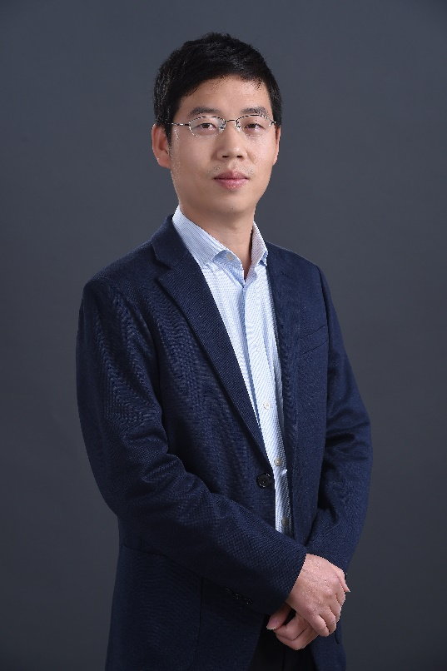
管式炉使用安全注意事项
时间：2023年4月 19 日 下午2:00-3:00
地点：环境学院实验楼一层大厅
北京师范大学 环境学院 副教授
主要从事水污染控制与资源化技术方面研究
张辉
环境学院实验室安全系列讲座

